Slide 1
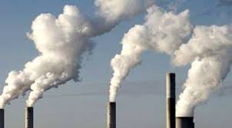
আজকের মাল্টিমিডিয়া ক্লাস রুমে সবাইকে স্বাগতম

Slide 2
পরিচিতি
দেলওয়ারা বেগম
সহকারি শিক্ষক (বি,এসসি)
আলতাদীঘি স্নাতক মাদরাসা,শেরপুর, বগুড়া
মোবাইল-০১৭২৮২৪৭৯১০
ই-মেইল delwara1979@gmail.com
শ্রেণীঃদাখিল সপ্তম
বিষয়ঃবিজ্ঞান
অধ্যায়ঃত্রয়োদশ
সময়ঃ ৪৫ মিনিট
তারিখঃ ০৪/০৩/২০২০ ইং

Slide 3
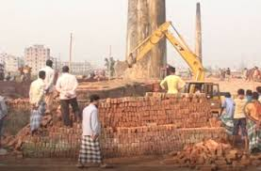
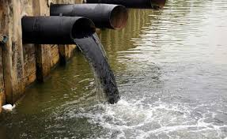
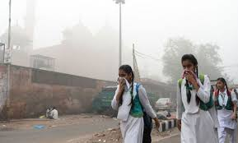
ভেবে বলো নিচের চিত্রগুলোর মাধ্যমে কী বোঝানো হচ্ছে?

Slide 4
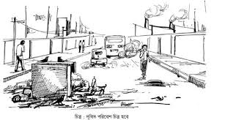
পরিবেশ দূষণ

Slide 5
পাঠ শেষে শিক্ষার্থীরা.........
১।পরিবেশ দূষণ কী তা বলতে পারবে;
২। পরিবেশের উপাদানসমূহের দূষণের কারণ ব্যাখ্যা করতে পারবে;
৩।পরিবেশের উপাদানের উপর দূষণের প্রভাব ব্যাখ্যা করতে পারবে।

Slide 6
একক কাজ
মানুষ তার প্রয়োজন মেটানোর জন্য প্রাকৃতিক পরিবেশেকে বিভিন্নভাবে ব্যবহার করছে। প্রাকৃতিক অথবা মানুষের বিভিন্ন কর্মকান্ড এই উভয় কারণেই পরিবেশের বিভিন্ন উপাদানর পরিবর্তন ঘটতে পারে এবং এতে পরিবেশের ভারসাম্য নষ্ট হয়।ফলে মানুষ ও উদ্ভিদসহ অন্যান্য প্রাণীর জীবন ক্ষতিগ্রস্থ হয়।এ রকম অবস্থাকে আমরা বলি পরিবেশ দূষণ।
পরিবেশ দূষণ বলতে কী বোঝ?

Slide 7
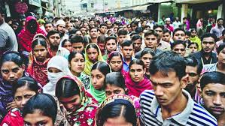
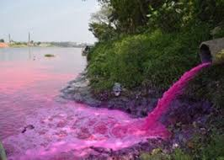
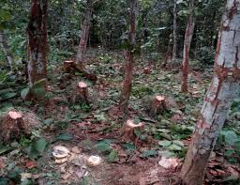
চিত্রে কী দেখতে পাচ্ছো?
পৃথিবীর জনসংখ্যা ক্রমশ বৃদ্ধি পাচ্ছে। যার ফলে বাড়তি মানুষের জন্য প্রয়োজন হচ্ছে অতিরিক্ত খাদ্য,বাসস্থান, যানবাহন, কলকারখানা। অতিরিক্ত জনসংখ্যার চিহিদা মেটাতে গিয়ে নানা ভাবে দূষিত হচ্ছে আমাদের পরিবেশ।

Slide 8
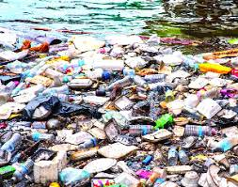
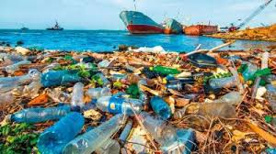
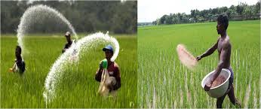
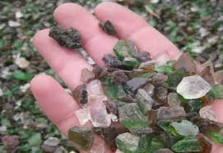
মাটি দূষণ
প্লাষ্টিক
কীটনাশকের ব্যবহার
কাঁচ,পলিথিন,প্লাষ্টিক ইত্যাদি মাটিতে পচে না।যা উদ্ভিদের স্বাভাবিক বৃদ্ধিতে প্রতিবন্ধকতা সৃষ্টি করে।
কাঁচের টুকরা
শিল্পকারখানার বর্জ্য

Slide 9
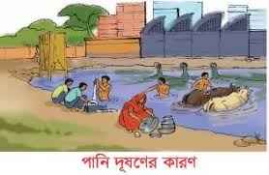
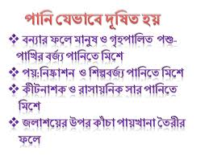
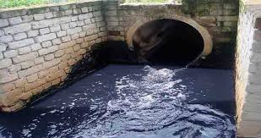
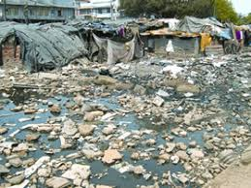
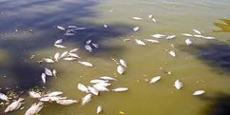
পানি দূষণ
পুকুরে গরু-ছাগলের গোসল
শিল্প বর্জ
পানিতে বর্জ পদার্থ ফেলা
পায়খানা
পানিতে মাছ পঁচে।

Slide 10
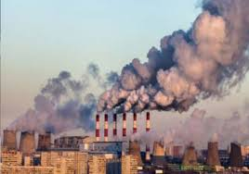
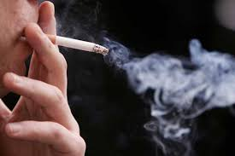
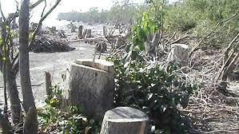
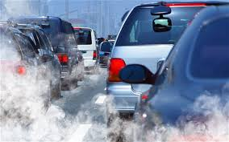
বায়ু দূষণ
কলকারখানার কাল ধোঁয়া
সিগারেটের ধোঁয়া
বন উজার
যানবাহনের কাল ধোঁয়া

Slide 11
জোড়ায় কাজ
পরিবেশ দূষণের কারণ ব্যাখ্যা কর।

Slide 12
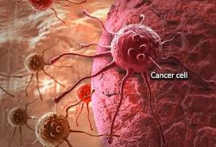
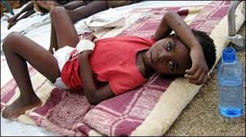
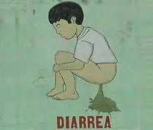
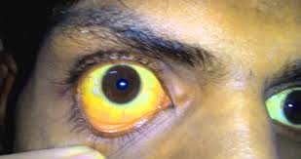
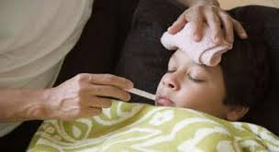
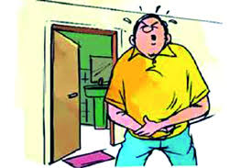
পানি দূষণের প্রভাব
মাটি দূষণের প্রভাব
কলেরা
কৃষি জমিতে যে কীটনাশক ও রাসানিক সার ব্যবহার করা হয় সেসব রাসানিক দ্রব্য উদ্ভিদের মাধ্যমে খাদ্যের সাথে মিশে ক্যান্সারের মতো ভ্যাবহ রোগের সৃষ্টি করছে।
জন্ডিস
টাইফয়েড
আমাশয়

Slide 13
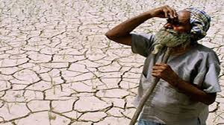
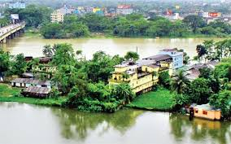
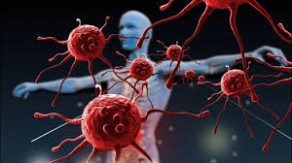
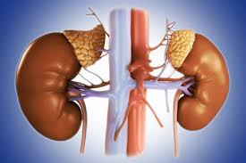
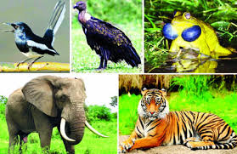
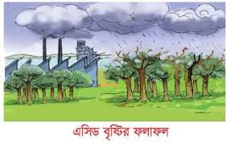
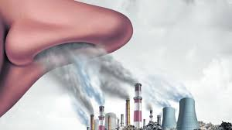
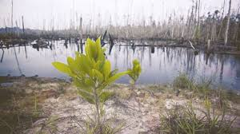
বায়ু দূষণের প্রভাব
কিটনি রোগ
ক্যন্সার
খড়া
বন্যা
উদ্ভিদ বিলুপ্ত
বায়ুতে মনোক্সাইডের পরিমান বেড়ে শ্বাসকষ্ট
প্রাণী বিলুপ্ত
এসিড বৃষ্টি

Slide 14
দলগত কাজ
তোমার এলাকার পরিবেশে কোন কোন ধরনের দূষণ ঘটছে। এসব দূষণের ফলে মানুষসহ অন্যান্য জীবের উপর কোন ধরনের প্রভাব পড়ছে তা আলোচনা কর।

Slide 15
মূল্যায়ন
১। দূষণ কী?
২। পরিবেশ দূষণের দুটি কারণ বলো।
৩। পানি দূষণের দুটি প্রভাব উল্লেখ কর।

Slide 16
বাড়ির কাজ
পরিবেশ দূষণ মুক্ত রাখতে ও সংরক্ষণ করতে আমাদের করণীয় কী আলোচনা কর।

Slide 17
এসো গাছ লাগায় পরিবেশ বাঁচায়
ধন্যবাদ

